Slide 1
Правильні і неправильні дроби
Математика
5 клас

Slide 2
Звичайний дріб,
у якого чисельник менший від знаменника,
називають
правильним дробом

Slide 3
Звичайний дріб,
у якого чисельник не менший від знаменника,
називають
неправильним дробом

Slide 4
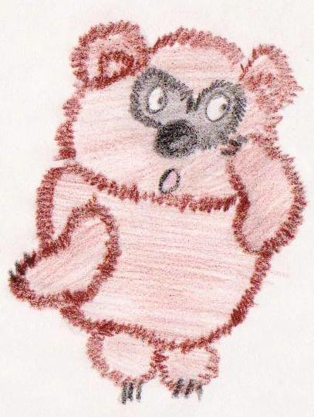
Допоможіть Віні – Пуху:

Slide 5
Самоперевірка:

Slide 6
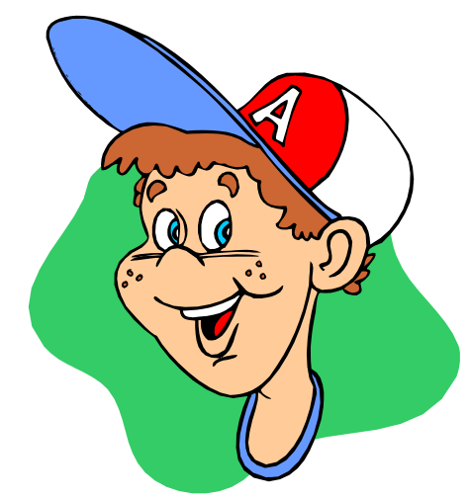
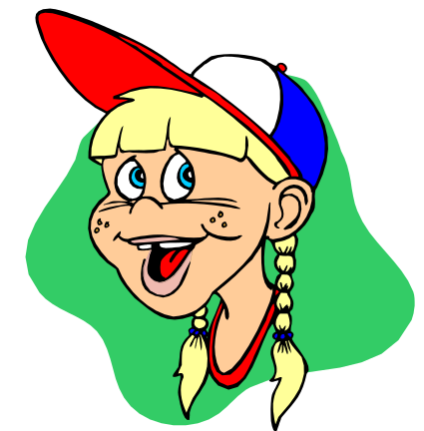
Розв'язування
задач

Slide 7
Робота з підручником:
№ 865, 867, 868 – усно;
№ 878, 879, 881, 883, 884

Slide 8

Домашнє завдання
Вивчити §23 (с.194);
розв'язати
№ 880, 882, 885, 887

Slide 9
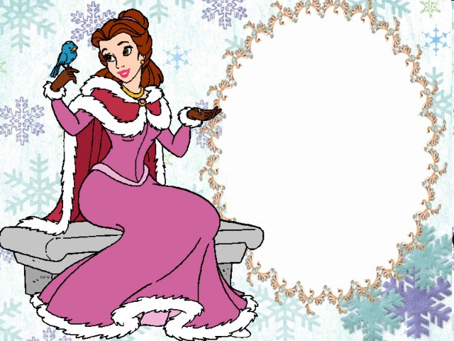
Чуєм
як
дзвенить
дзвінок,
всім
спасибі
за
урок!

Slide 10

Дякую за увагу!

